Slide 1


Slide 2
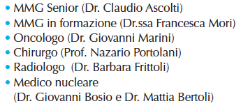
III SESSIONE: ADDOME
1° MODULO: K colon-retto

Slide 3
CASO CLINICO
Proctorragia
Dr. Ascolti – Dr.ssa Mori

Slide 4
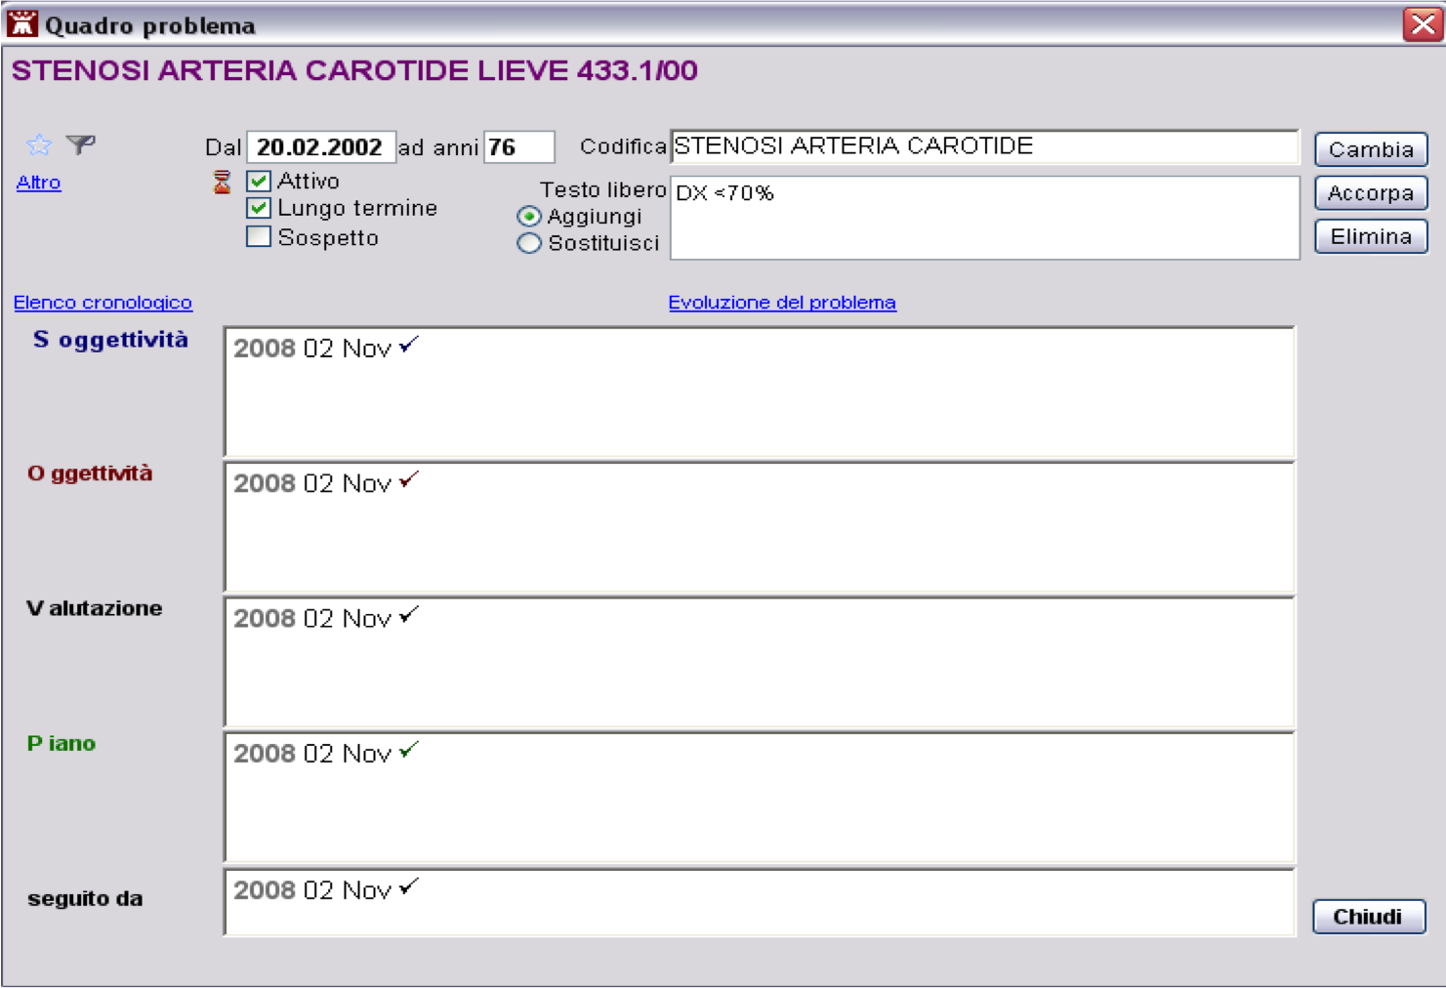
LUIGI 65 aa
Da mesi lamenta:
astenia,
anoressia,
piccoli episodi saltuari di addominalgia che si risolvono spontaneamente.
A volte tracce di sangue rosso vivo all’evacuazione.
EOG: non dirimente
EOA: non dirimente
ER: emorroidi, non sanguinamento in atto

Slide 5
LUIGI 65 aa
APR
BPCO
Ipertensione arteriosa
Ulcera duodenale pregr.
Emorroidi (operate 5 aa prima, recidivate)
TP: ACE-inibitori,
β-bloccanti,
IPP,
FANS saltuariamente
A. Familiare
Negativa

Slide 6

Piano
Ho indagato tutto ciò che poteva indirizzarmi verso una diagnosi?
Di cosa potrebbe trattarsi? Ho escluso le cause più preoccupanti?
Lo invio in PS? Lo invio dallo specialista? Faccio degli accertamenti?
Quali indagini? Con che tempistiche?
Decido e…
non faccio un SOF → non dirimente
non invio in PS → sono sintomi che ha da mesi
consiglio colonscopia con bollino verde, contattando eventualmente anche il collega chirurgo
richiedo EE : emocromo, MT (CEA, CA19.9, AFP), funzione epatica, elettroforesi proteica, assetto lipidico, glicemia
AVRO’ FATTO LA SCELTA MIGLIORE???
Emorroidi
RCU
Chron
Poliposi
Diverticolosi
Angiodisplasia
Neoplasie
CARCINOMA

Slide 7
La parola al clinico...
…COSA FARE???
Dr. Marini

Slide 8
Anamnesi:
Storia familiare: neoplasie familiari? (Maligne? Benigne? Grado di parentela?)
CARCINOMA EREDITARIO: FAMILIARITA’ PER HNPCC E PER FAP
→COLONSCOPIA VA INIZIATA ALL’ETA’ DI 25 ANNI.
Fattori di rischio:
malattie infiammatorie intestinali? Neoplasie dell’endometrio? Acromegalia? Esposizione a radiazioni per neoplasia della prostata?
Età > 50 aa
LA MAGGIOR PARTE DEI CARCINOMI C-R SONO SPORADICI!!!
Screening (SOF e colonscopia): dall’età di 50 anni.
Sorveglianza post-polipectomia.
Indagine genetica.

Slide 9
La maggior parte dei carcinomi del colon retto è di tipo sporadico con incidenza in incremento con l’aumentare dell’età, con mediana di insorgenza di circa 70 anni ed a bassa probabilità di comparsa prima dei 50 anni.
L’età superiore a 50 anni viene quindi considerata un fattore di rischio.

Slide 10

Sintomi e segni allarmanti
SINTOMI
dolore addominale
emorragia intestinale → anemia
alterazione dell’alvo
tenesmo rettale
SEGNI
massa addominale palpabile
massa rettale apprezzabile all’ER
Colon destro: dolore addominale, anemia, calo ponderale, massa addominale palpabile, emorragia.
Colon sinistro: alterazioni dell’alvo, occlusione intestinale, dolore addominale, anemia, emorragia.
Sigma: stipsi, difficoltà alla evacuazione, dolore addominale.
Retto: emorragia, alterazioni dell’alvo, anemia, modificazioni del calibro fecale, senso di evacuazione incompleta, tenesmo, dolore addominale, massa rettale palpabile.

Slide 11
I sintomi tipici delle neoplasie sono presenti solo nel 40% dei casi.
I pazienti tendono a sottovalutare il sintomo con un ritardo tra comparsa ed accesso al MMG che può arrivare anche dopo anni.

Slide 12
Proctorragia: percorso decisionale
Pz con età > 50 aa che si presentano con nuovi, significativi e persistenti sintomi addominali devono ricevere SUBITO:
- una accurata anamnesi (anche familiare)
- essere sottoposti ad esame obiettivo con esplorazione rettale
- colonscopia.
Sanguinamento rettale in paz con età > 50 aa
non deve essere attribuito a patologia benigna
senza aver escluso carcinomi o polipi adenomatosi.
Anche i pz di età < 50 aa con i sintomi sopraindicati in assenza di obiettività e di rischio familiare devono essere studiati, se persistenza dei sintomi.

Slide 13
Proctorragia: percorso decisionale
Invio in urgenza:
addome acuto (pericolo di perforazione, occlusione intestinale),
emorragia massiva
presenza di sintomi sistemici(febbre, rapida anemizzazione),
dispnea e/o tosse stizzosa (metastasi polmonari?).
Percorso ambulatoriale: nelle altre situazioni.

Slide 14
Diagnosi
COLONSCOPIA, che deve essere condotta fino al cieco, è l‘esame più importante perché ciò che è fondamentale è escludere e confermare la diagnosi della neoplasia colon-rettale.
La conferma istologica dovrebbe essere sempre disponibile. Può essere omessa in casi di neoformazioni non facilmente raggiungibili o con iconografia inequivocabile.
Accertamenti ematologici: dosaggio CEA, Ca 19.9.
Si può stimare che ad un MMG con 1500 assistiti si presenti, un caso all’anno di C-R e 15 casi sospetti.
Fra esordio dei sintomi e terapia chirurgica intercorrono in media 4 mesi per le localizzazioni del colon sinistro e 7 mesi per quelle del colon destro (correlazione tra ritardo e peggioramento della prognosi ? !).

Slide 15
Ed ora al chirurgo...
Prof. Portolani

Slide 16
Sintomi e segni d’allarme
- Proctorragia
Alterazione dell’alvo (feci nastriformi, subocclusione intestinale)
Occlusione intestinale
Tenesmo
Sensazione di incompleto svuotamento dell’ampolla
Astenia e perdita di peso non spiegabile altrimenti
Sintomi urinari (cistiti, stranguria, pneumaturia e fecaluria)

Slide 17
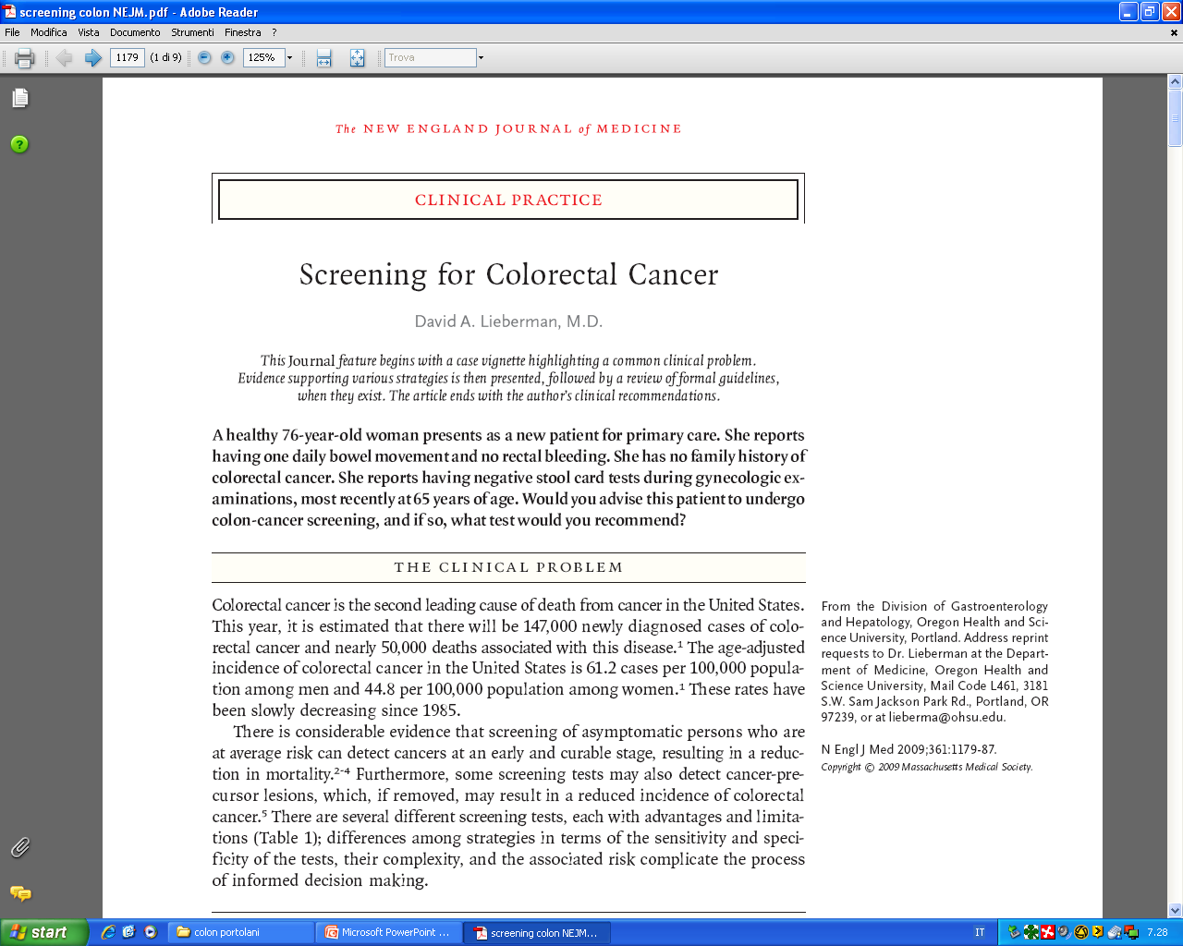
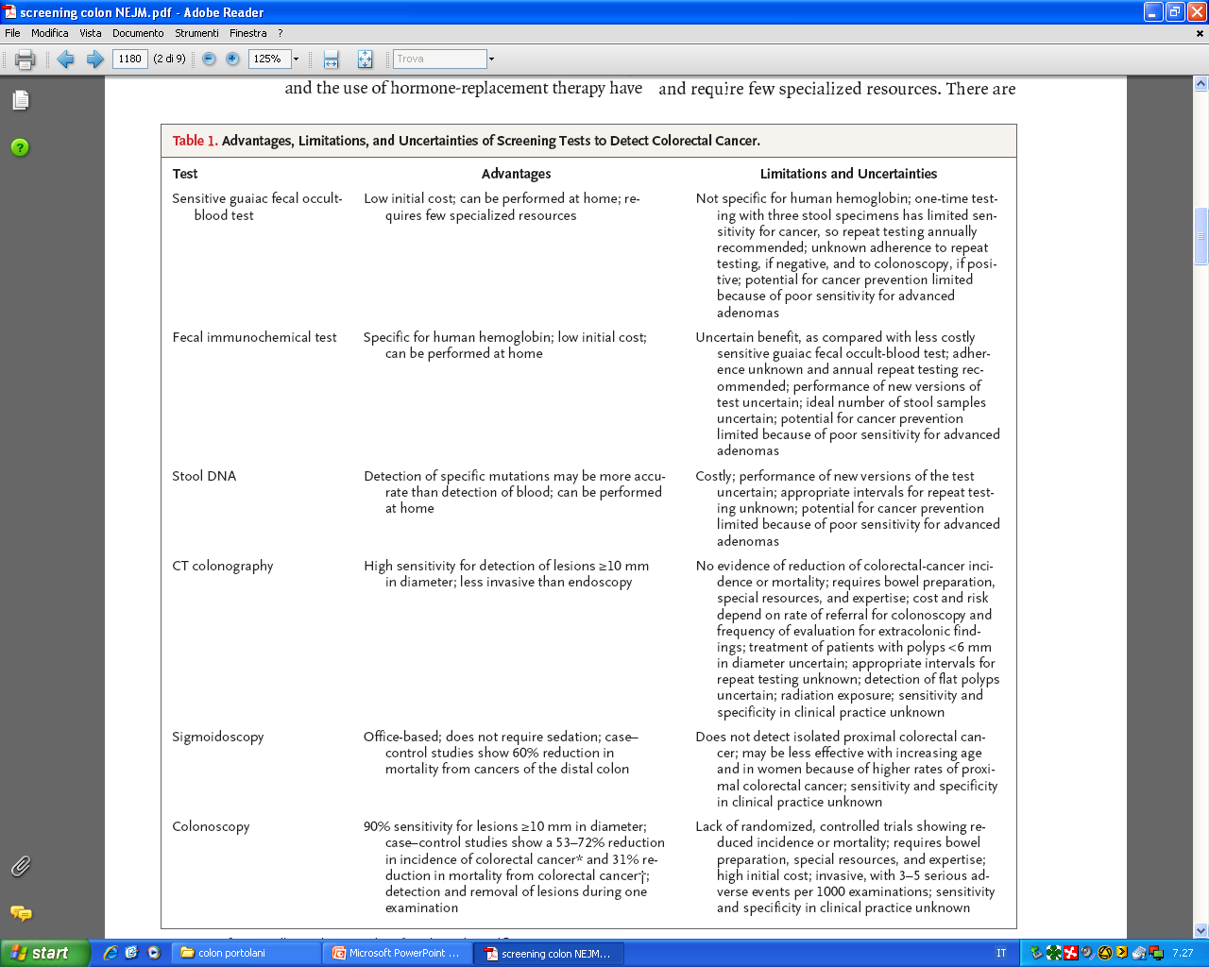
Sangue occulto fecale e screening
Prof. N. Portolani-Clinica Chirurgica-Università degli Studi di Brescia

Slide 18
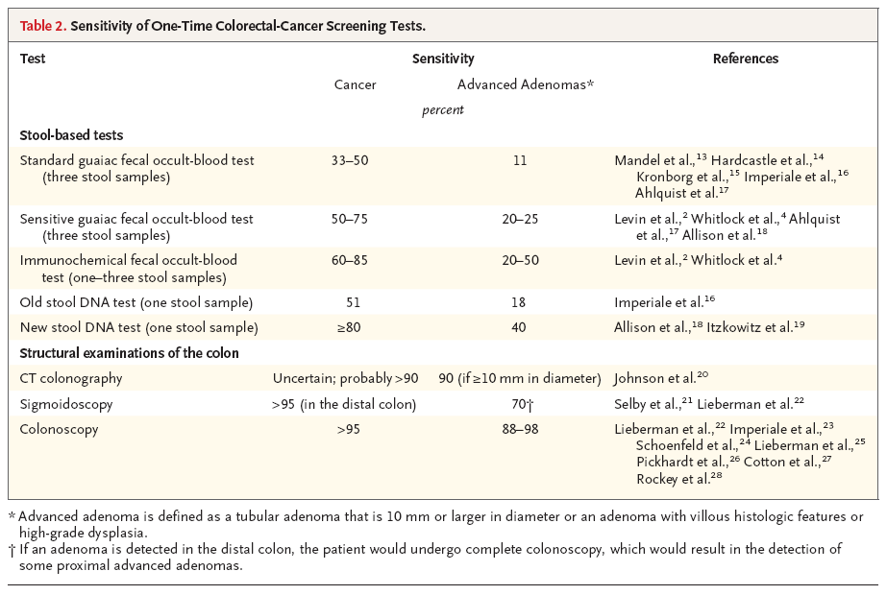
Screening degli adenomi
Prof. N. Portolani-Clinica Chirurgica-Università degli Studi di Brescia

Slide 19
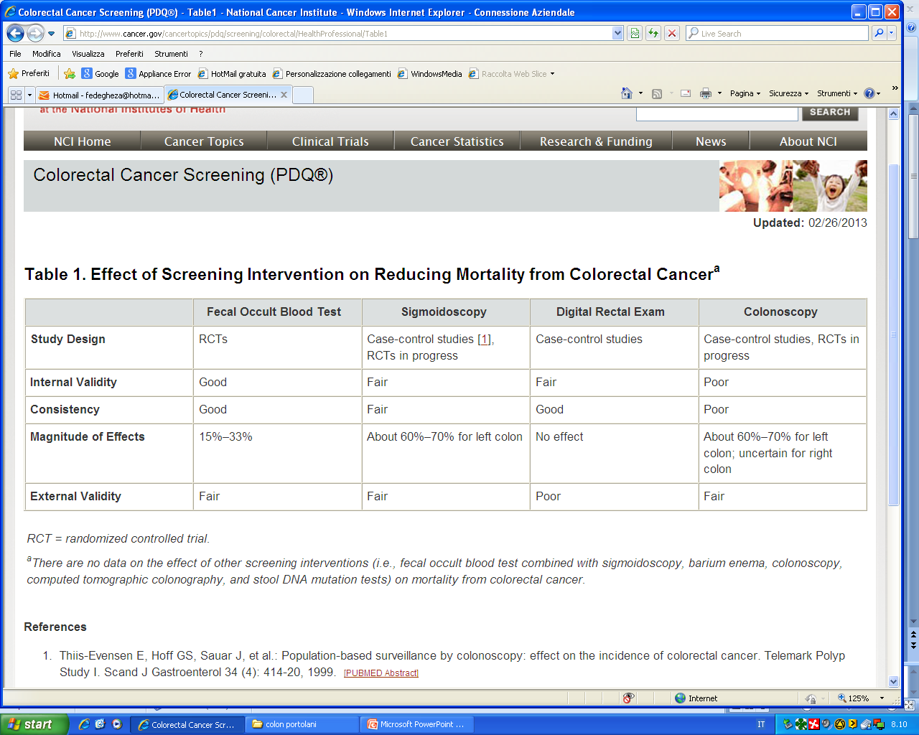
Ruolo della colonscopia per proctorragia
Rettoscopia o colonscopia ?
Attendibilità colonscopia
falsi negativi (operatore, sede della lesione, tipo di lesione)
Rischio della colonscopia
perforazione: < 0.3% (> se anestesia)
limitato il rischio emorragico
Preparazione intestinale
esiste una scala di valutazione della adeguatezza (Boston
Bowel Preparation Scale o BBPS).
A. Esami poco significativi se preparazione francamente inadeguata (BBPS 0 e 1)
B. Esame diagnostico per BBPS 2 e 3
Oggi tendenza verso preparazioni con minore quantitativo
idrico (PICOPREP)
Prof. N. Portolani-Clinica Chirurgica-Università degli Studi di Brescia

Slide 20
Ed ora al radiologo...
Dr.ssa Frittoli

Slide 21

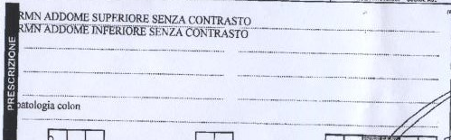
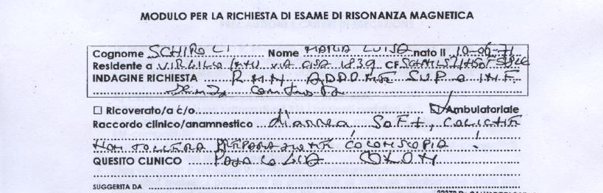
1° Radiologia, Spedali Civili Brescia
Cosa richiedere in caso di PROCTORRAGIA o sospetta patologia colica ?

Slide 22
PROCTORRAGIA: DIAGNOSI
1° Radiologia, Spedali Civili Brescia
Colonscopia
Colonscopia virtuale o Colon-TC (CTC)

Slide 23
1° Radiologia, Spedali Civili Brescia
Indicazioni
completamento dello studio del colon in caso di colonscopia tradizionale incompleta:
per esiti aderenziali post-chirurgici
presenza di neoplasie occlusive invalicabili
per anomalie anatomiche (dolicocolon)
importante diverticolite che rende rischioso il proseguimento dell'endoscopio
Pazienti in cui sia necessaria una localizzazione topografica e una corretta valutazione dell'estensione extracolica di malattia
anziani in condizioni precarie (o in TAO)
Pazienti «intolleranti» alla preparazione intestinale o che rifiutano la colonscopia classica

Slide 24
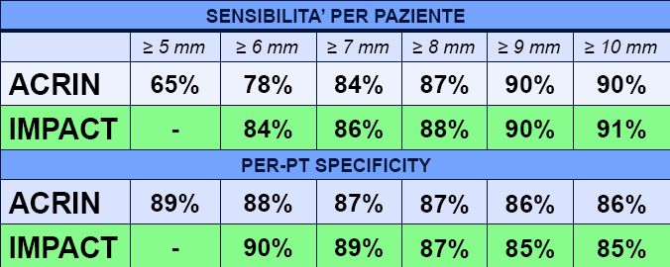
1° Radiologia, Spedali Civili Brescia

Slide 25
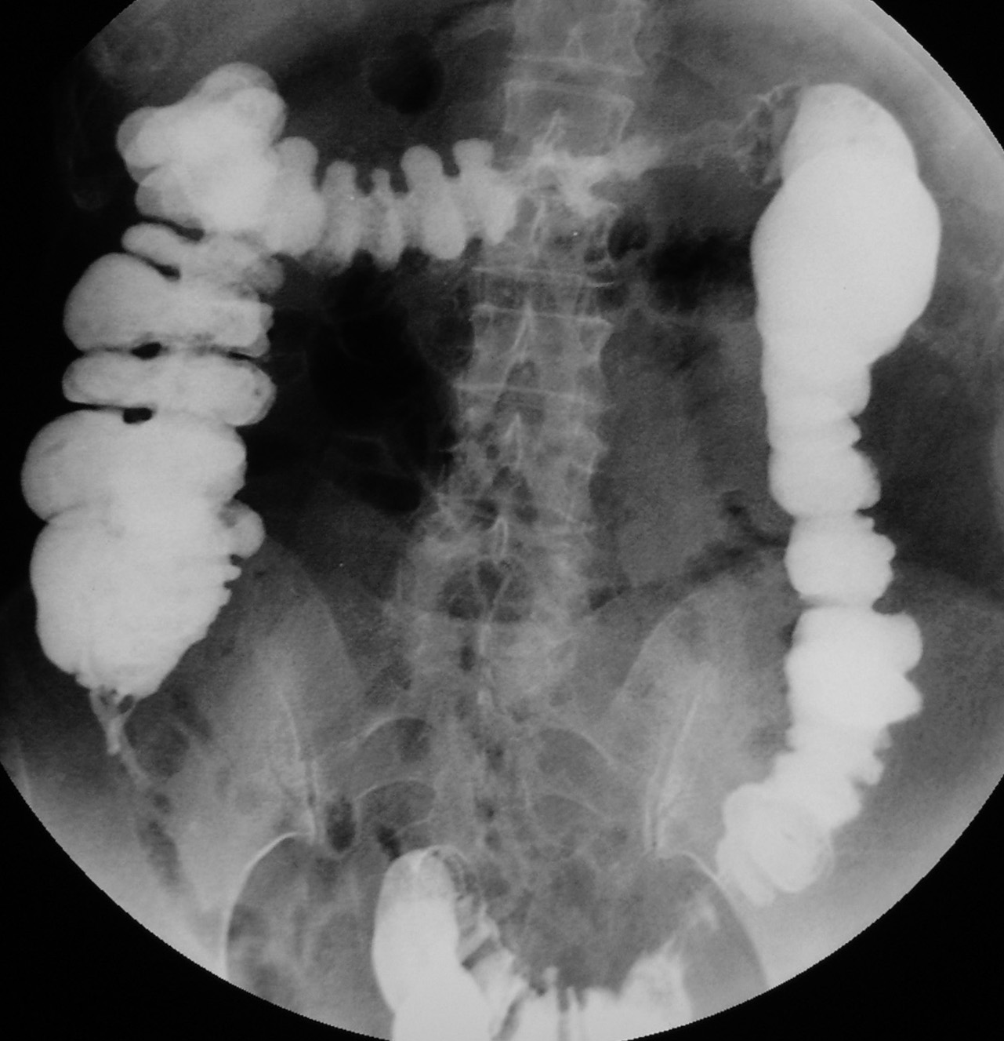
1° Radiologia, Spedali Civili Brescia

Slide 26
1° Radiologia, Spedali Civili Brescia

Slide 27
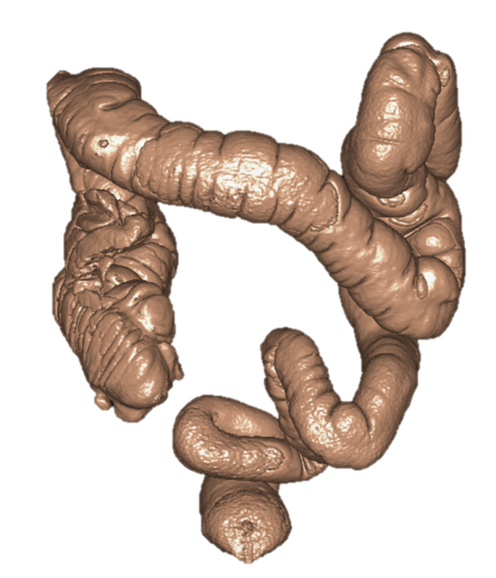
1° Radiologia, Spedali Civili Brescia
3 sedute pomeridiane / settimana
circa 15-18 esami

Slide 28
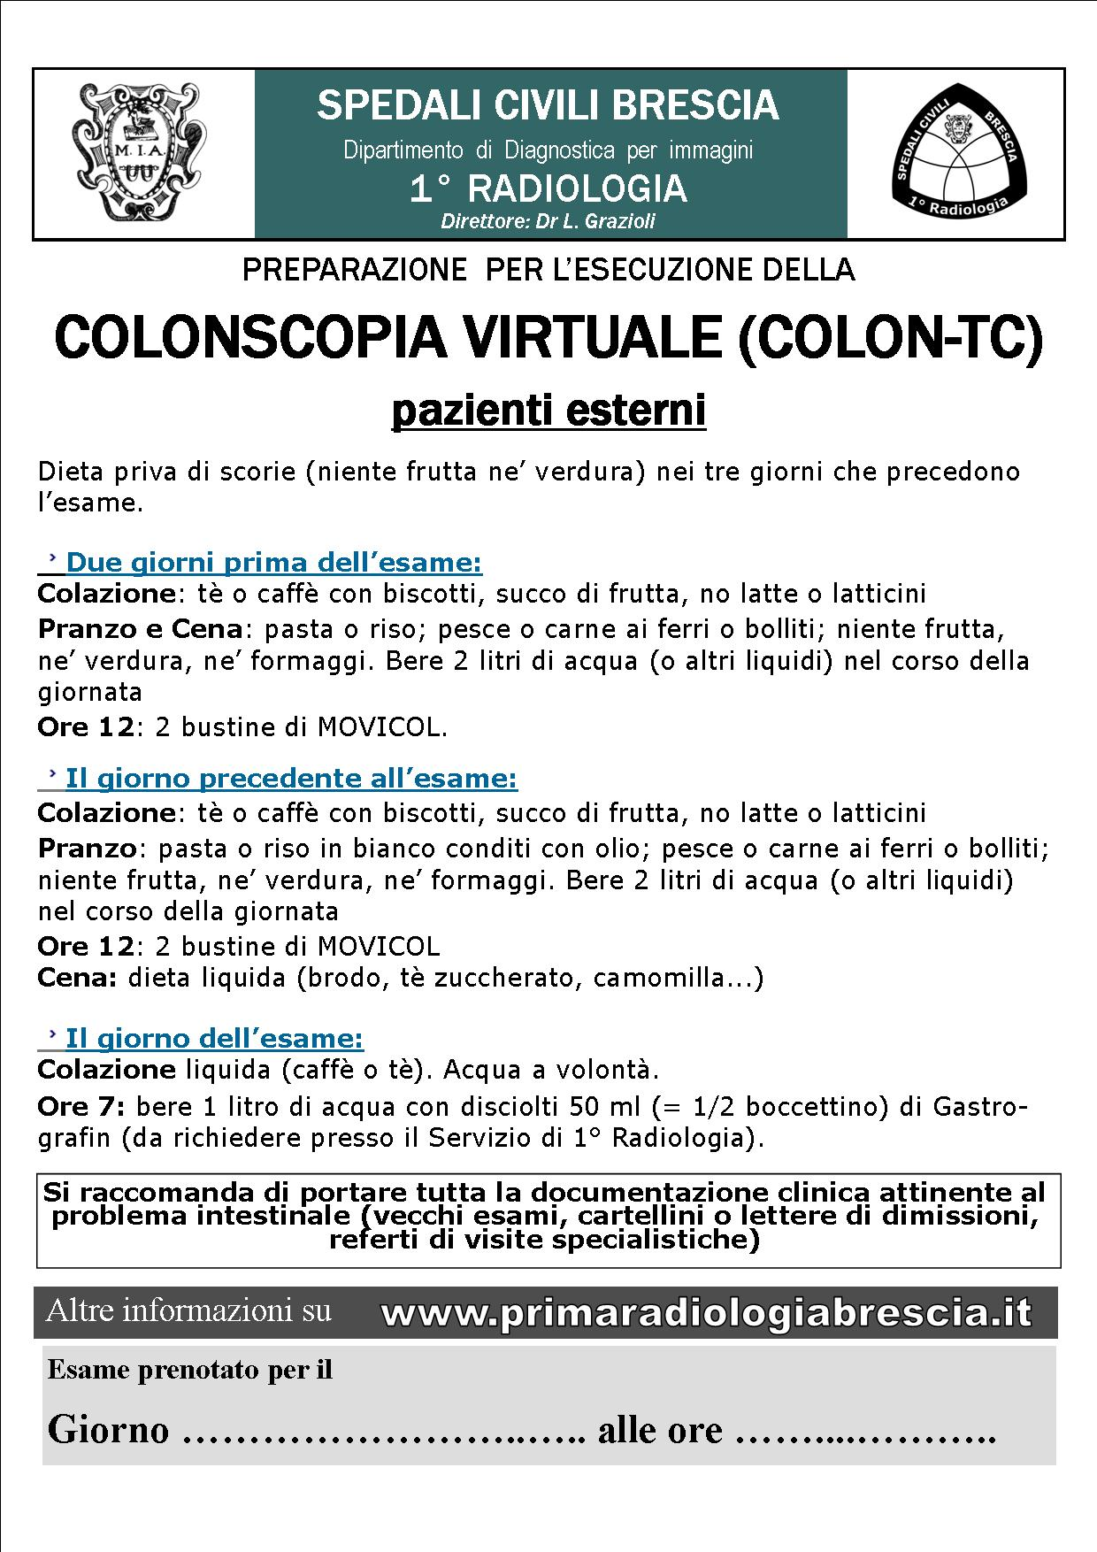
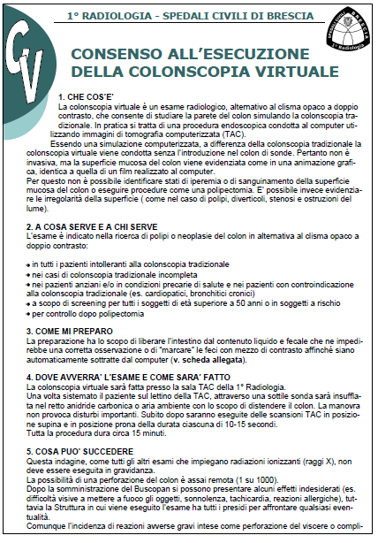
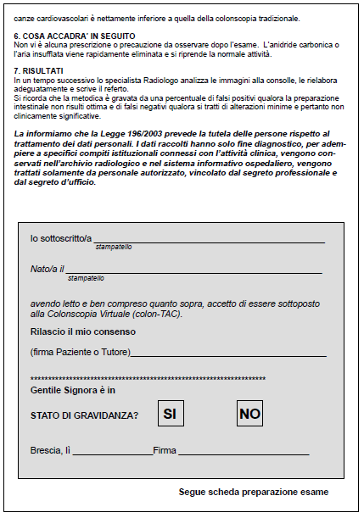

Slide 29
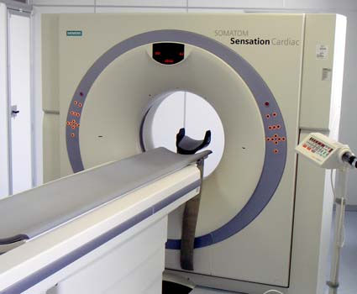

1° Radiologia, Spedali Civili Brescia
Come avviene l’esame?
Acquisizione volumetrica TC del colon
Insufflazione gas + F spasmolitico
Prono e supino
Senza m.d.c. ev
Tempo dell’esame 10-15 min
Post-processing: 2D mpr + 3D
Radioprotezione: 3 mSV

Slide 30
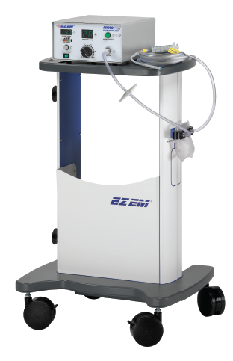

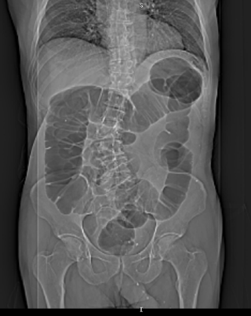
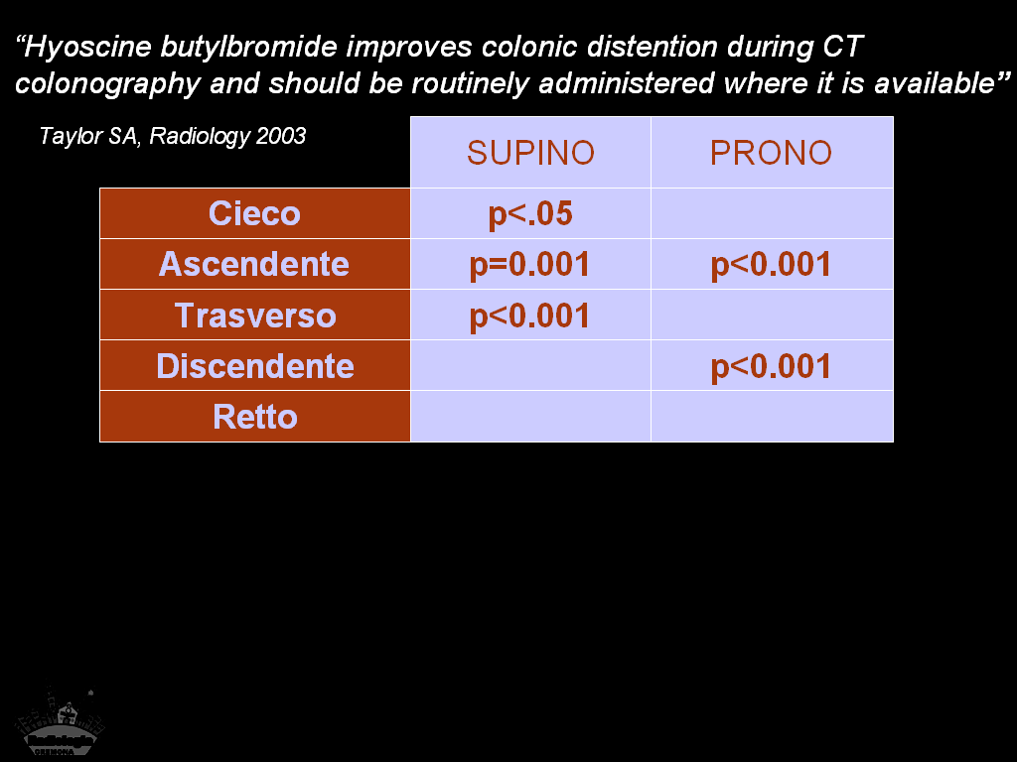
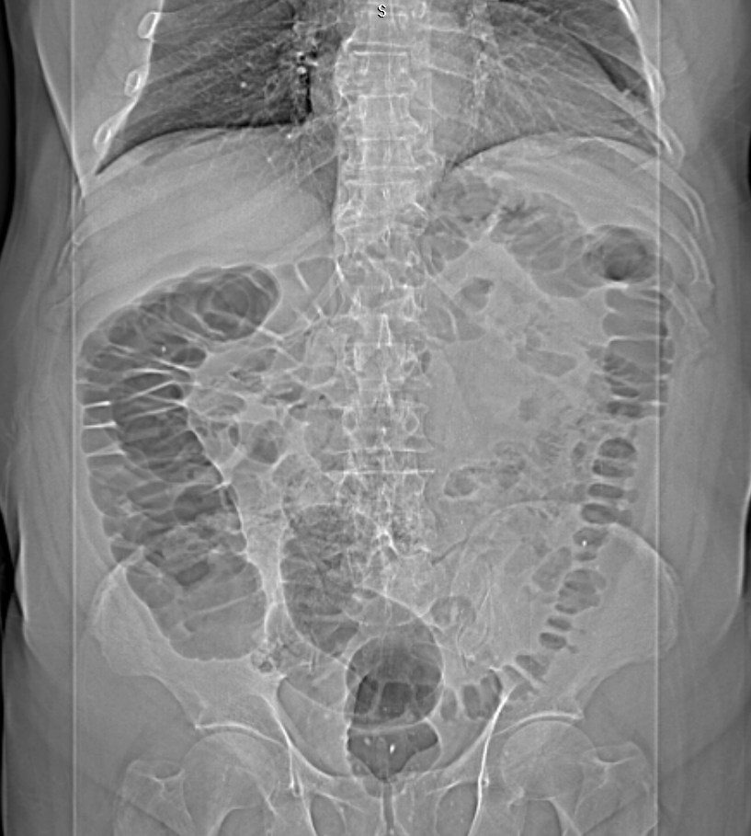
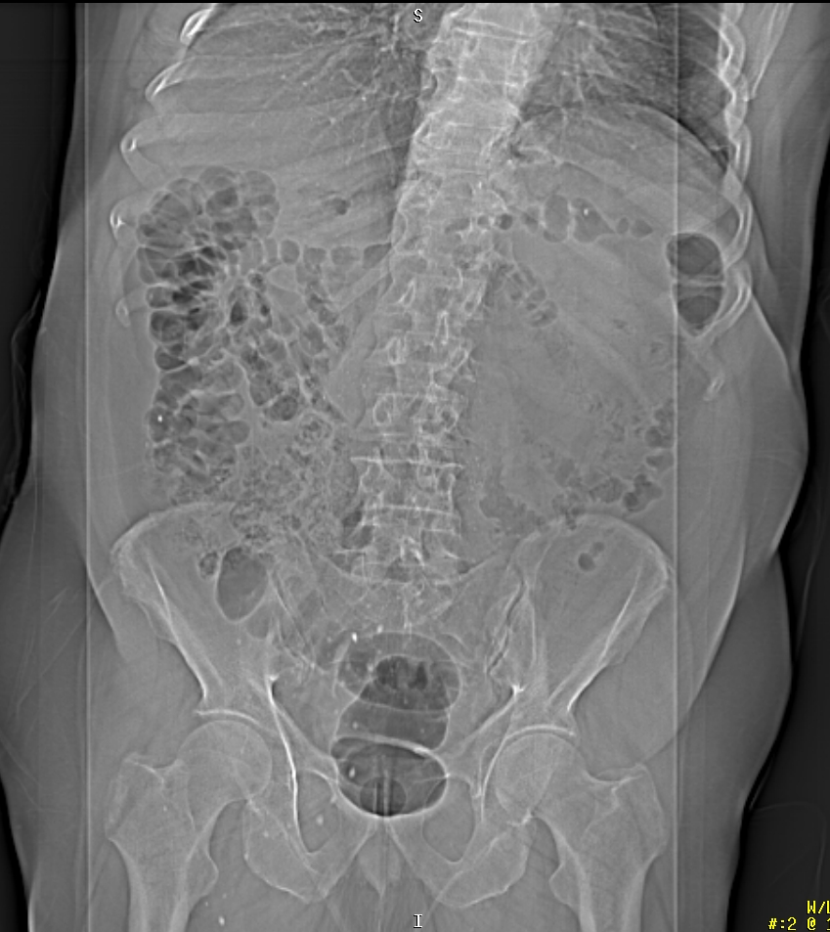
1° Radiologia, Spedali Civili Brescia
Acquisizione volumetrica TC del colon
Insufflazione gas + F spasmolitico
Prono e supino
Senza m.d.c. ev
Tempo dell’esame 10-15 min
Post-processing: 2D mpr + 3D

